Slide 1
Introduction to physics

Slide 2
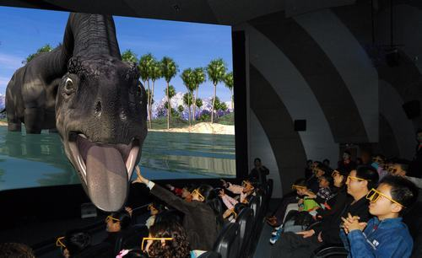
偏振 李 晟 2018.11

Slide 3
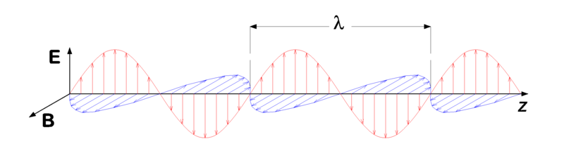
偏振
电磁波电场和磁场在特别方向上振动，称偏振

Slide 4

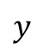
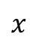

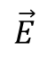
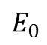
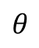
线偏振
$$y$$
$$\vec{E}$$
$$E_{0}$$
$$θ$$
$$\vec{E}=E_{x}\vec{i}+E_{y}\vec{j}$$
如 $E_{x}$、$E_{y}$ 同相位
$$\vec{E}={\vec{E}}_{0}e^{i\left(ωt−kz\right)}$$
即
$$E_{x}=E_{0}cosθe^{i\left(ωt−kz\right)} E_{y}=E_{0}sinθe^{i\left(ωt−kz\right)}$$
称线偏振
$$x$$

Slide 5
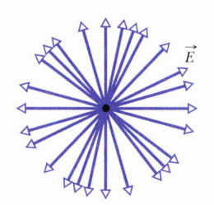
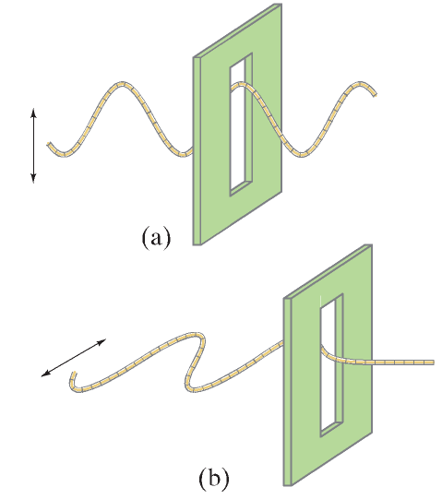
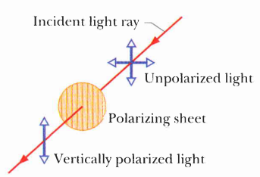
自然光中存在各个方向的偏振光，整体表现无偏振
利用偏振片，可从无偏振的光源中得到偏振光

Slide 6
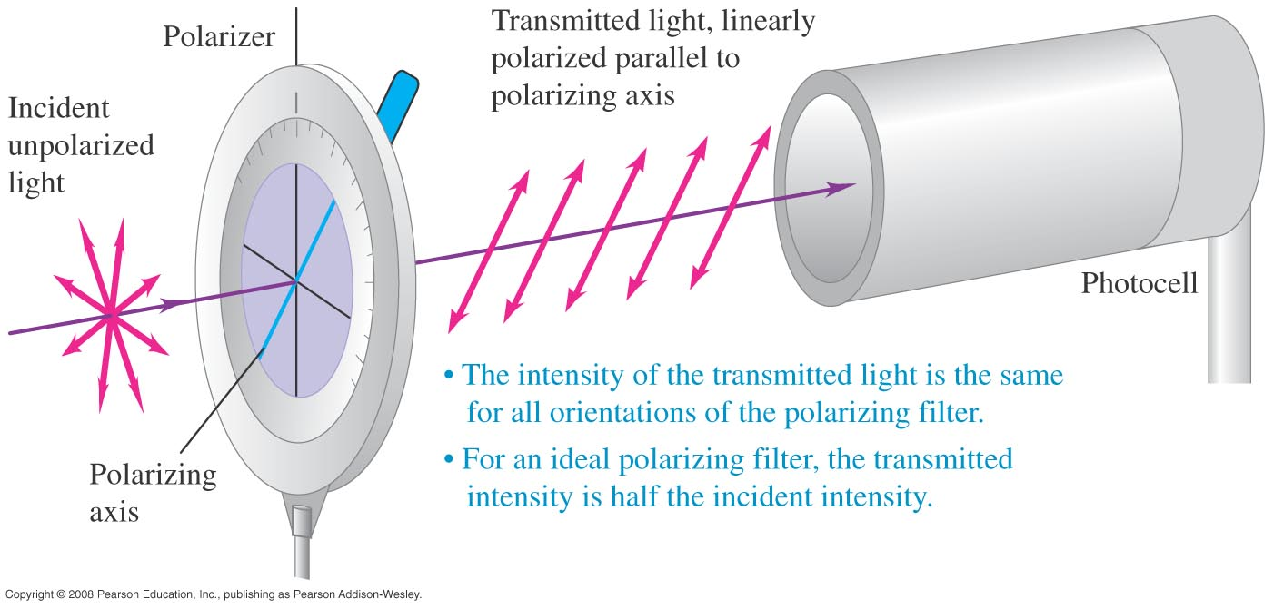
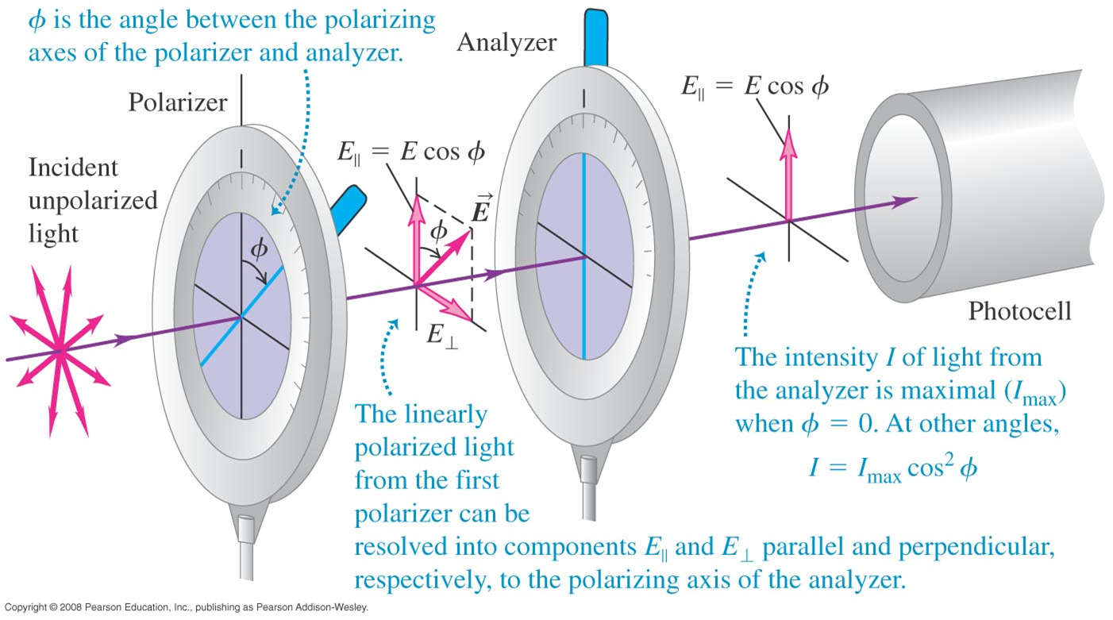


电场投影
$$\vec{E}=E_{x}\vec{i}+E_{y}\vec{j}$$
透过偏振片后电场强度
$$I∝E_{y}^{2}, I_{0}∝E^{2}$$
$$I=I_{0}\cos^{2}{θ}$$
$$I=\frac{1}{2}I_{0}$$
非偏振光起偏后强度

Slide 7
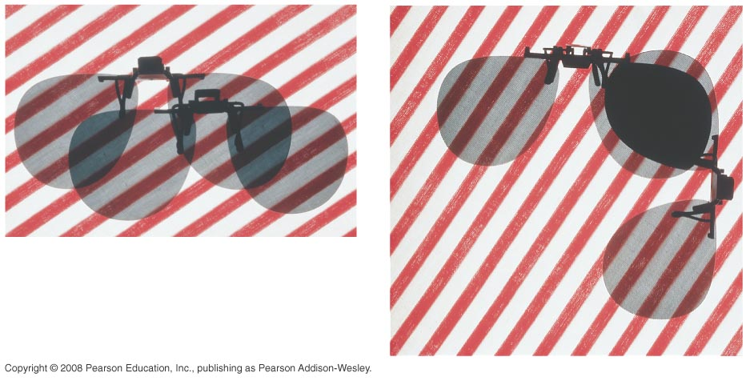
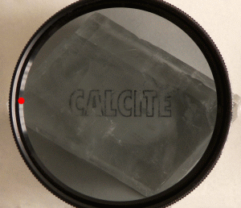

Slide 8
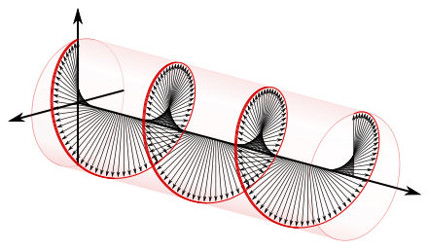
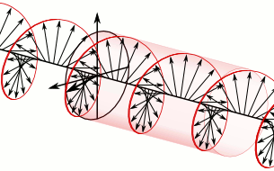

椭圆偏振
如果电场两垂直方向存在相位差
$$\vec{E}=E_{x}e^{i\left(ωt−kz\right)}\vec{i}+E_{y}e^{i\left(ωt−kz+φ\right)}\vec{j}$$
线偏振
$φ=0$
椭圆偏振
$φ≠0$

Slide 9



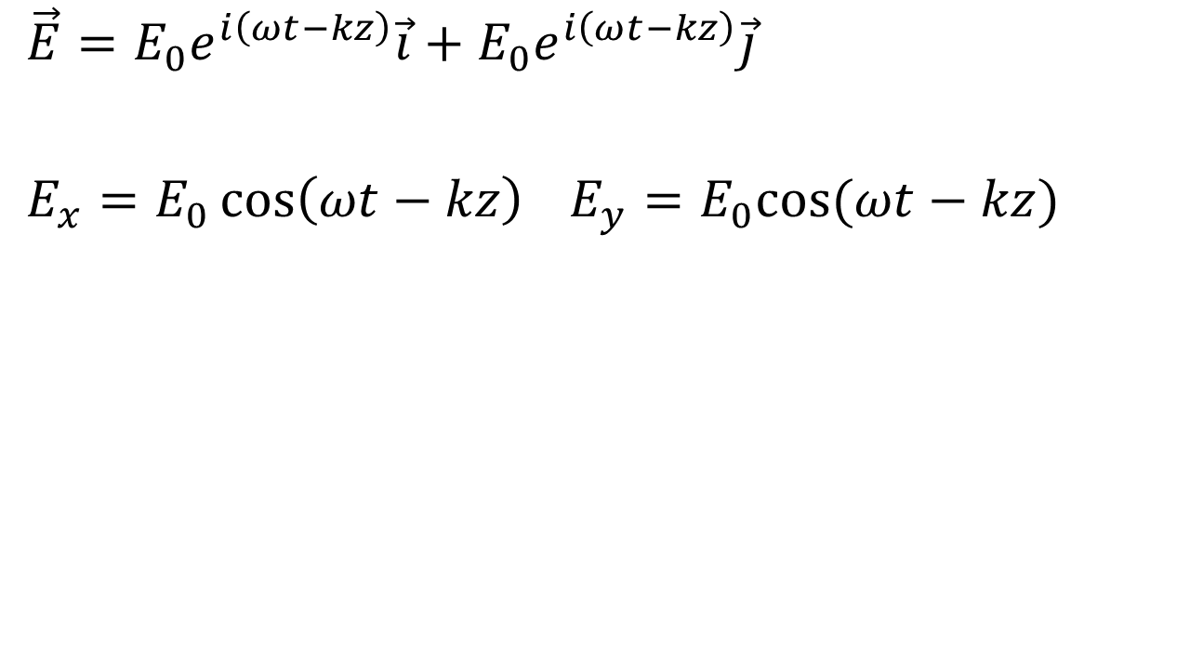





















线偏振
$$y$$
$$\vec{E}$$
$$E_{0}$$
$$θ$$
$$x$$
$\vec{E}=E_{0}e^{i\left(ωt−kz\right)}\vec{i}+E_{0}e^{i\left(ωt−kz\right)}\vec{j}$
$E_{x}=E_{0}\cos\left(ωt−kz\right) E_{y}=E_{0}cos⁡(ωt−kz)$
$$y$$
$$y$$
$$y$$
$$y$$
$$\vec{E}$$
$$\vec{E}$$
$$E_{y}$$
$$E_{y}$$
$$\vec{E}$$
$$E_{y}$$
$$E_{x}$$
$$E_{x}$$
$$x$$
$$E_{x}$$
$$x$$
$$E_{x}$$
$$x$$
$$E_{y}$$
$$x$$
$$\vec{E}$$

Slide 10
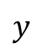
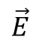

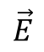


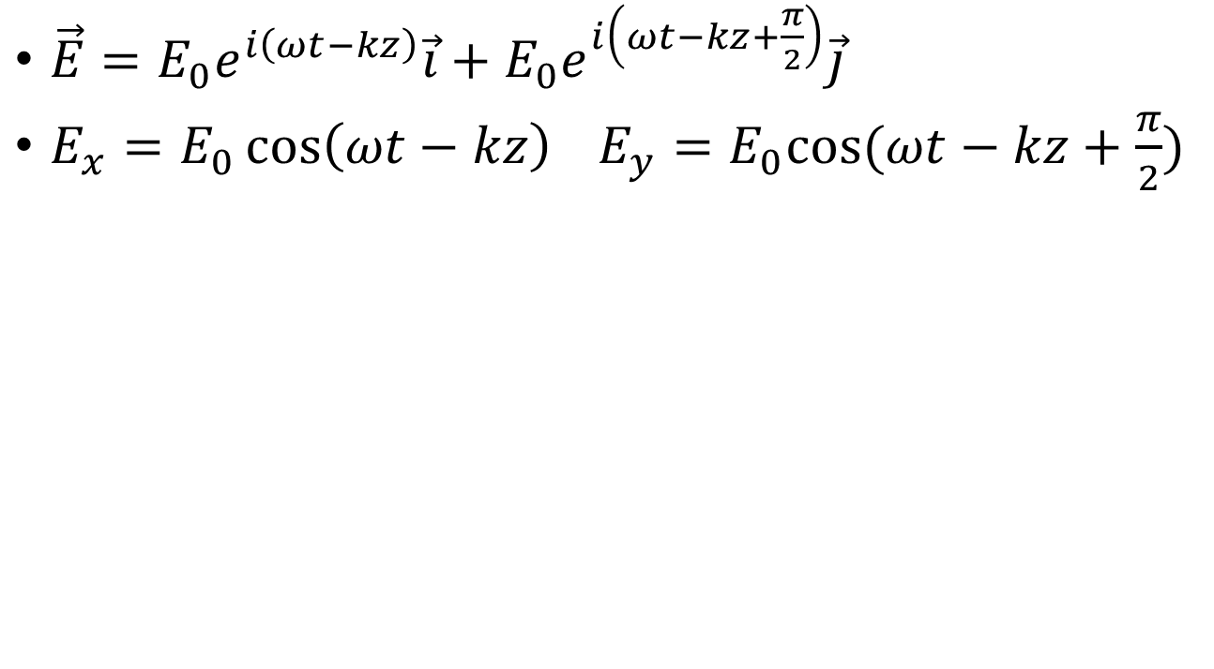
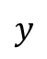

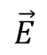
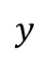
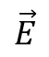
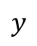
圆偏振
$\vec{E}=E_{0}e^{i\left(ωt−kz\right)}\vec{i}+E_{0}e^{i\left(ωt−kz+\frac{π}{2}\right)}\vec{j}$
$E_{x}=E_{0}\cos\left(ωt−kz\right) E_{y}=E_{0}cos⁡(ωt−kz+\frac{π}{2})$
$$y$$
$$y$$
$$y$$
$$y$$
$$\vec{E}$$
$$\vec{E}$$
$$x$$
$$\vec{E}$$
$$x$$
$$\vec{E}$$
$$x$$
$$x$$
$$ωt−kz=\frac{π}{2}$$
$$ωt−kz=\frac{3π}{2}$$
$$ωt−kz=0$$
$$ωt−kz=π$$

Slide 11
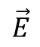

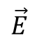


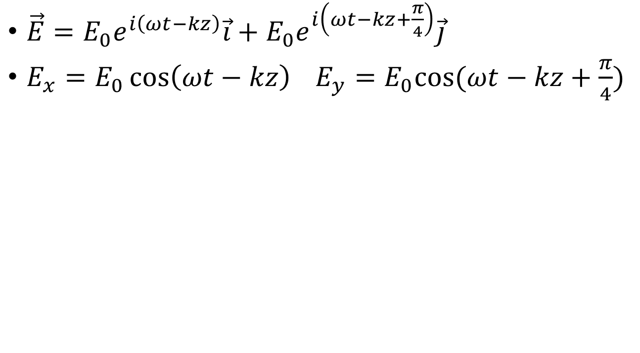

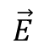
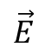
椭圆偏振
$\vec{E}=E_{0}e^{i\left(ωt−kz\right)}\vec{i}+E_{0}e^{i\left(ωt−kz+\frac{π}{4}\right)}\vec{j}$
$E_{x}=E_{0}\cos\left(ωt−kz\right) E_{y}=E_{0}cos⁡(ωt−kz+\frac{π}{4})$
$$y$$
$$y$$
$$y$$
$$y$$
$$\vec{E}$$
$$\vec{E}$$
$$x$$
$$\vec{E}$$
$$x$$
$$\vec{E}$$
$$x$$
$$x$$
$$ωt−kz=0$$
$$ωt−kz=\frac{π}{2}$$
$$ωt−kz=\frac{3π}{2}$$
$$ωt−kz=π$$

Slide 12
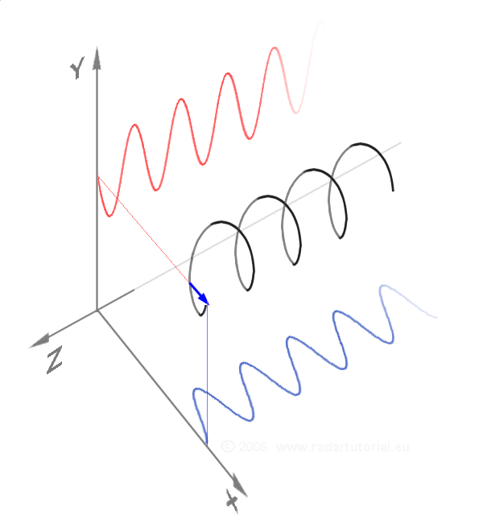

Slide 13
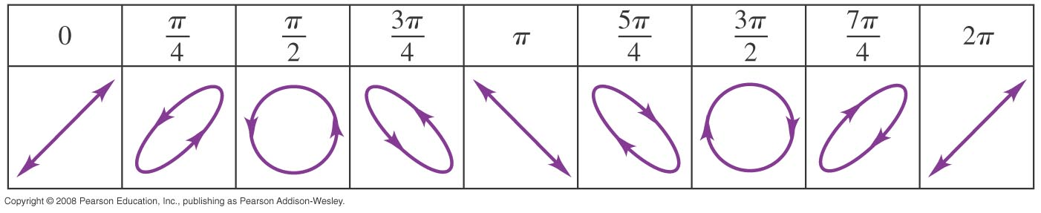
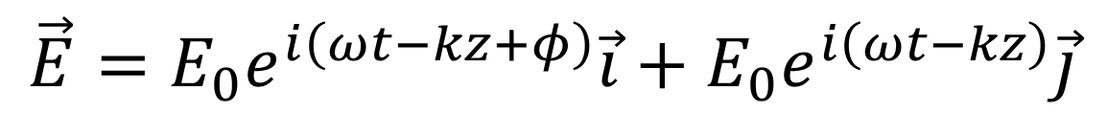
$$\vec{E}=E_{0}e^{i\left(ωt−kz+φ\right)}\vec{i}+E_{0}e^{i\left(ωt−kz\right)}\vec{j}$$
右旋
左旋

Slide 14
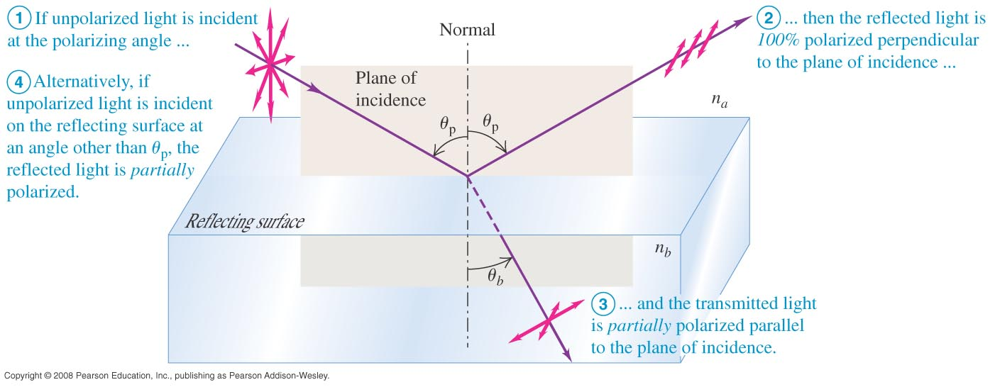

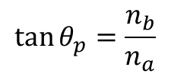
布鲁斯特角
当入射角为特定角度$θ_{B}$时，反射光为振动面垂直于入射面的线偏振光
$$θ_{p}+θ_{b}=\frac{π}{2} θ_{p}=\arctan{\frac{n_{b}}{n_{a}}}$$
$$\tan{θ_{p}}=\frac{n_{b}}{n_{a}}$$

Slide 15
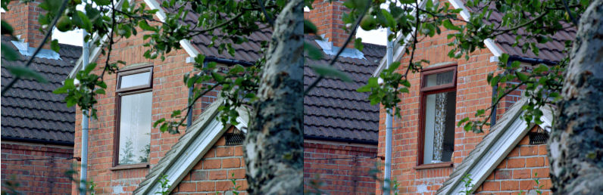
装有偏振片的相机拍摄反光的效果

Slide 16
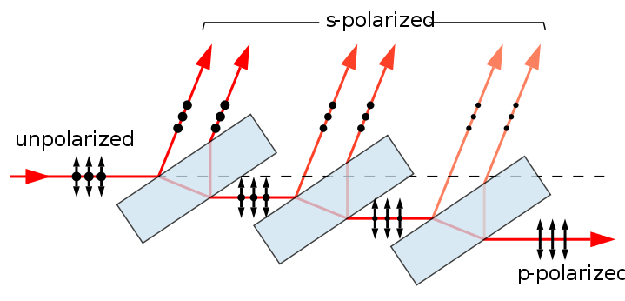
利用折射起偏
多个平面透镜与入射光学成布鲁斯特角摆放

Slide 17

散射与偏振
与布鲁斯特角效应类似，散射也会产生偏振

Slide 18
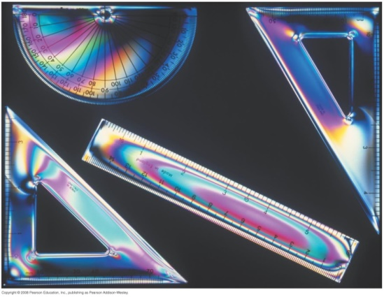
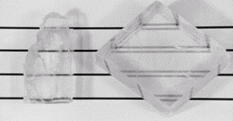
双折射
由于分子结构的不对称，导致不同偏振方向的电磁波在其中传播时折射率不同
各向同性晶体
(氯化钠)
各向异性具体
(方解石)

Slide 19
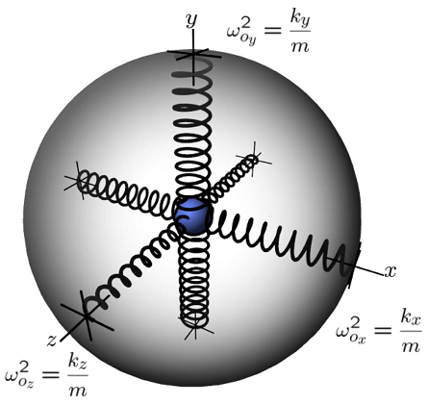

Anisotropic Material
光轴
分子“弹性系数”各向异性
如果 $ω_{o_{x}}=ω_{o_{z}}$, 则材料有一个光轴，称单轴晶体

Slide 20
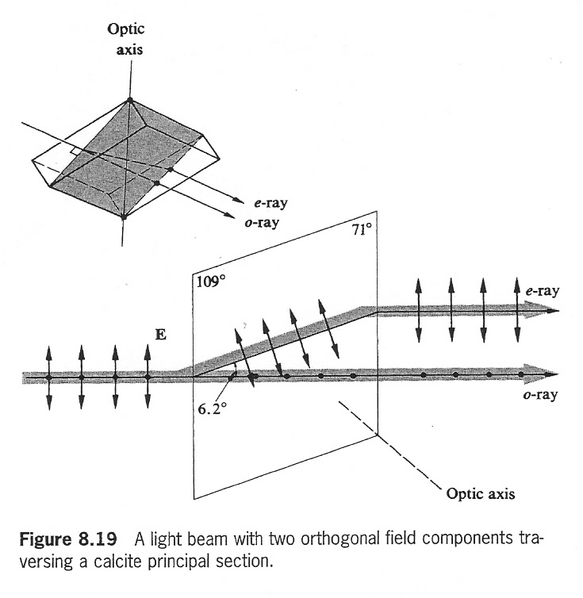




$$E┴$$
$$E$$
$$E||$$
光轴
$$v|| = c/ne ne = 1.486$$
$$v┴ = c/no no = 1.658$$
主平面：光线与光轴构成的平面

Slide 21
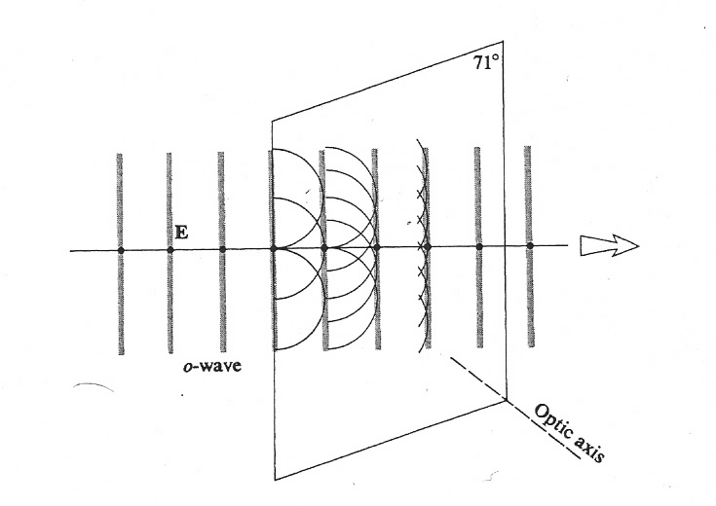
o光电场方向与光轴垂直、表现为各向同性，在不同方向上传播速度相同

Slide 22
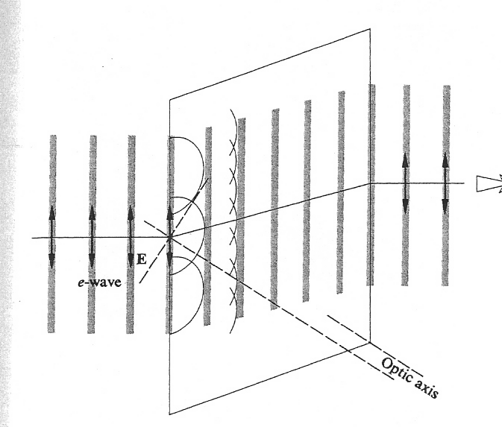
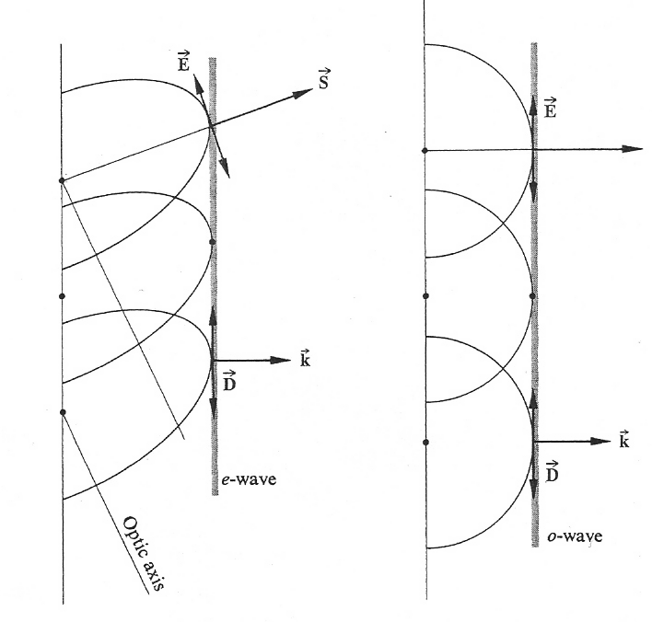
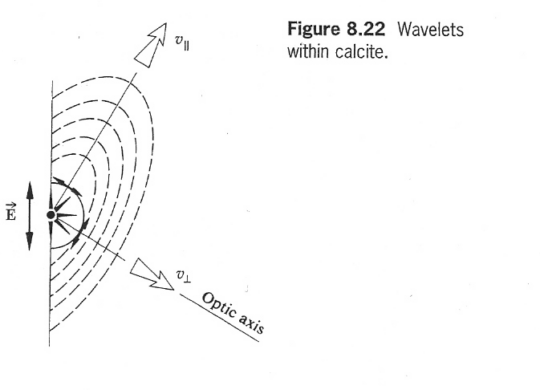

e光电场方向在主平面内
$$\vec{E}=\vec{E}||+ \vec{E}⊥$$
$\vec{E}||$ 平行于光轴，$\vec{E}⊥$垂直于光轴。电场两分量传播速度不同，分别为 $v||$，$v$
导致其波前为椭圆
v|| = c/n_{e} n_{e} = 1.486
v┴ = c/n_{o} n_{o} = 1.658

Slide 23


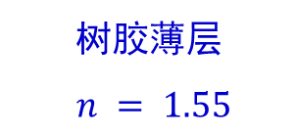
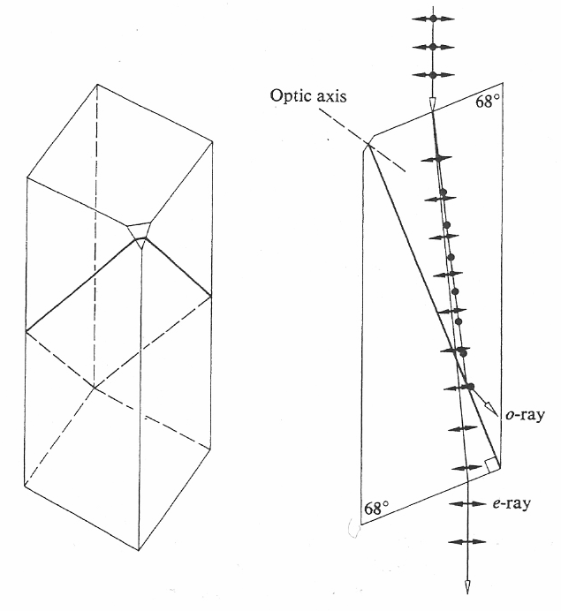
尼科耳棱镜、起偏镜
树胶薄层
$n = 1.55$
全反射
$$ne < nb < no$$
方解石
$$n_{e}=1.486, n_{o}=1.658$$

Slide 24
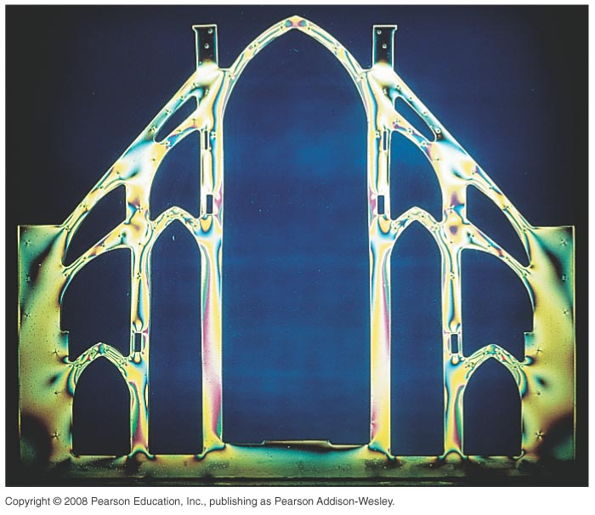

Slide 25
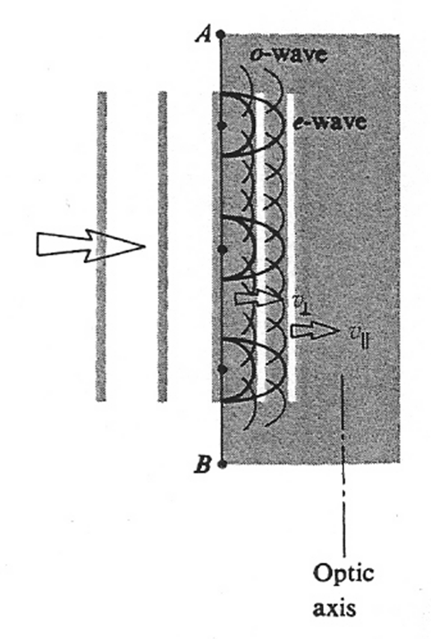



波片
$$d$$
波片改变入射光波两垂直方向的相对相位
波片通常用晶体制成
光轴平行于表面
o光折射率$n_{o}$, e光折射率$n_{e}$
相位差
$$φ=\frac{2πΔnd}{λ_{0}}$$

Slide 26








¼波片的作用
½波片的作用
线偏
椭偏
线偏
线偏
特例：圆、线偏
方向转过2q，（q为入射线偏与光轴间夹角）
椭偏
椭偏
特例：线偏
园偏
线偏
椭偏（圆偏）
椭偏（圆偏）
自然光
自然光
自然光
自然光
$$Δφ=\frac{π}{4}$$
$$Δφ=\frac{π}{2}$$
$$Δφ=\frac{3π}{4}$$
$$Δφ=\frac{5π}{4}$$
$$Δφ=\frac{3π}{2}$$
$$Δφ=\frac{7π}{4}$$
$$Δφ=0$$
$$Δφ=π$$
Notes:
自然光通过波片后仍为自然光，其原因在于：自然光为大量原子、分子间歇发光的总效应，无确定的相位与偏振关系。因此通过波片后出射的仍为大量无规的椭偏、圆偏和线偏，其总效果仍为无规振动，所以还是自然光。

Slide 27

半波片

Slide 28

用1/4波片和线偏振片产生圆偏振光

Slide 29

原偏振到线偏振

Slide 30


圆偏振 $→$ 线偏振 $→$ 圆偏振

